Slide 1
School Uniform

Slide 2
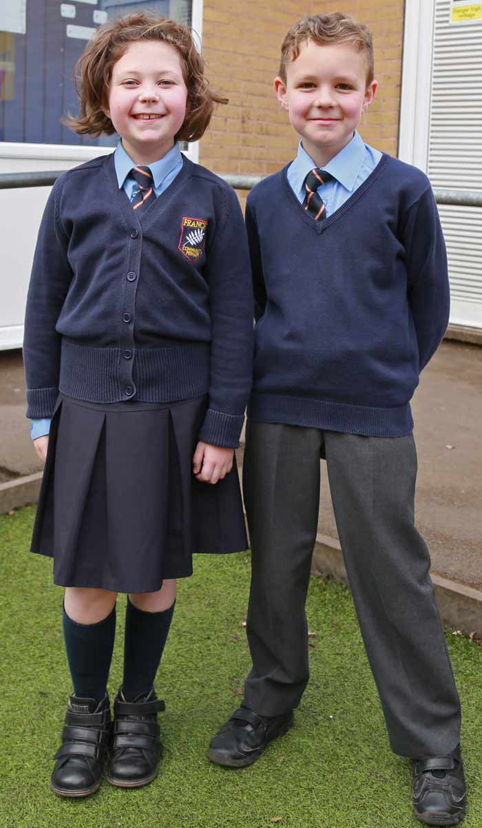
In Scotland, children wear a uniform to school.
Notes:
En Ecosse, les enfants portent un uniforme à l’école.

Slide 3
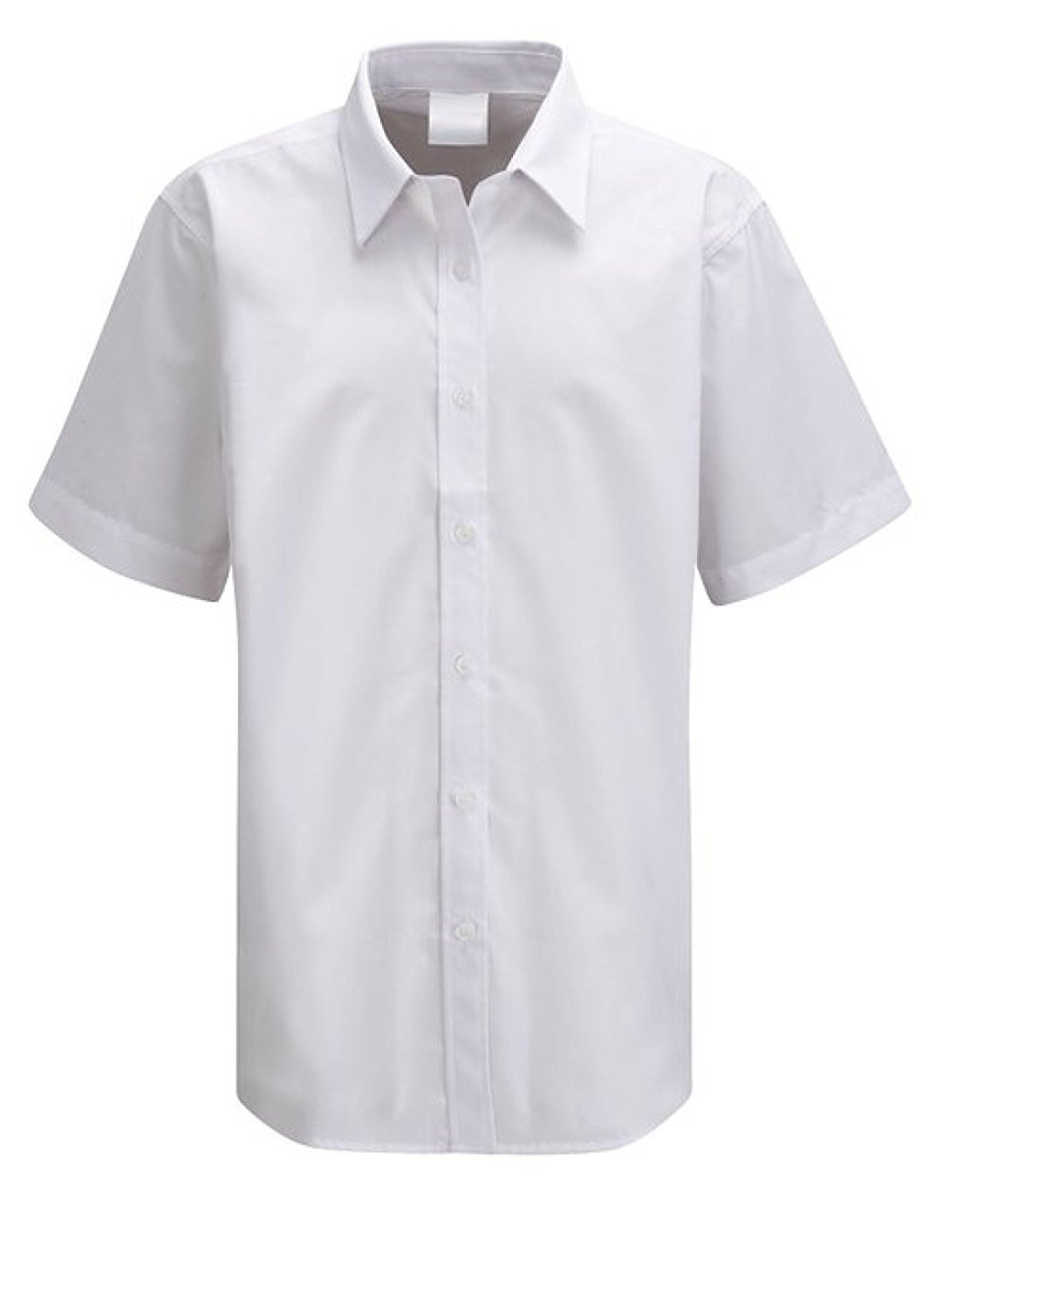
a shirt – une chemise

Slide 4
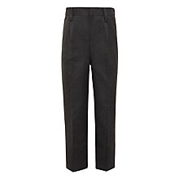
trousers – un pantalon

Slide 5
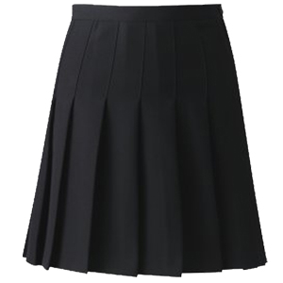
a skirt – une jupe

Slide 6
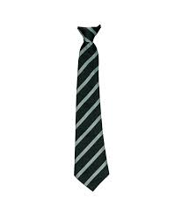
a tie – une cravate

Slide 7
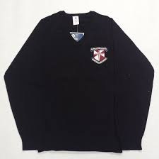
a jumper – un pull-over

Slide 8
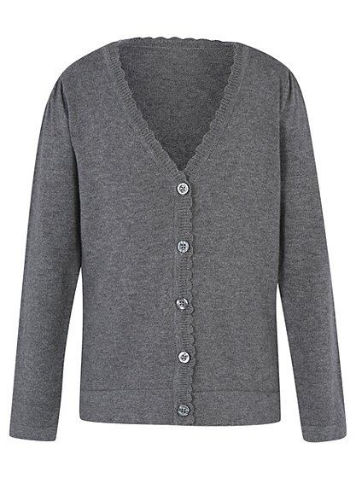
a cardigan – un cardigan

Slide 9
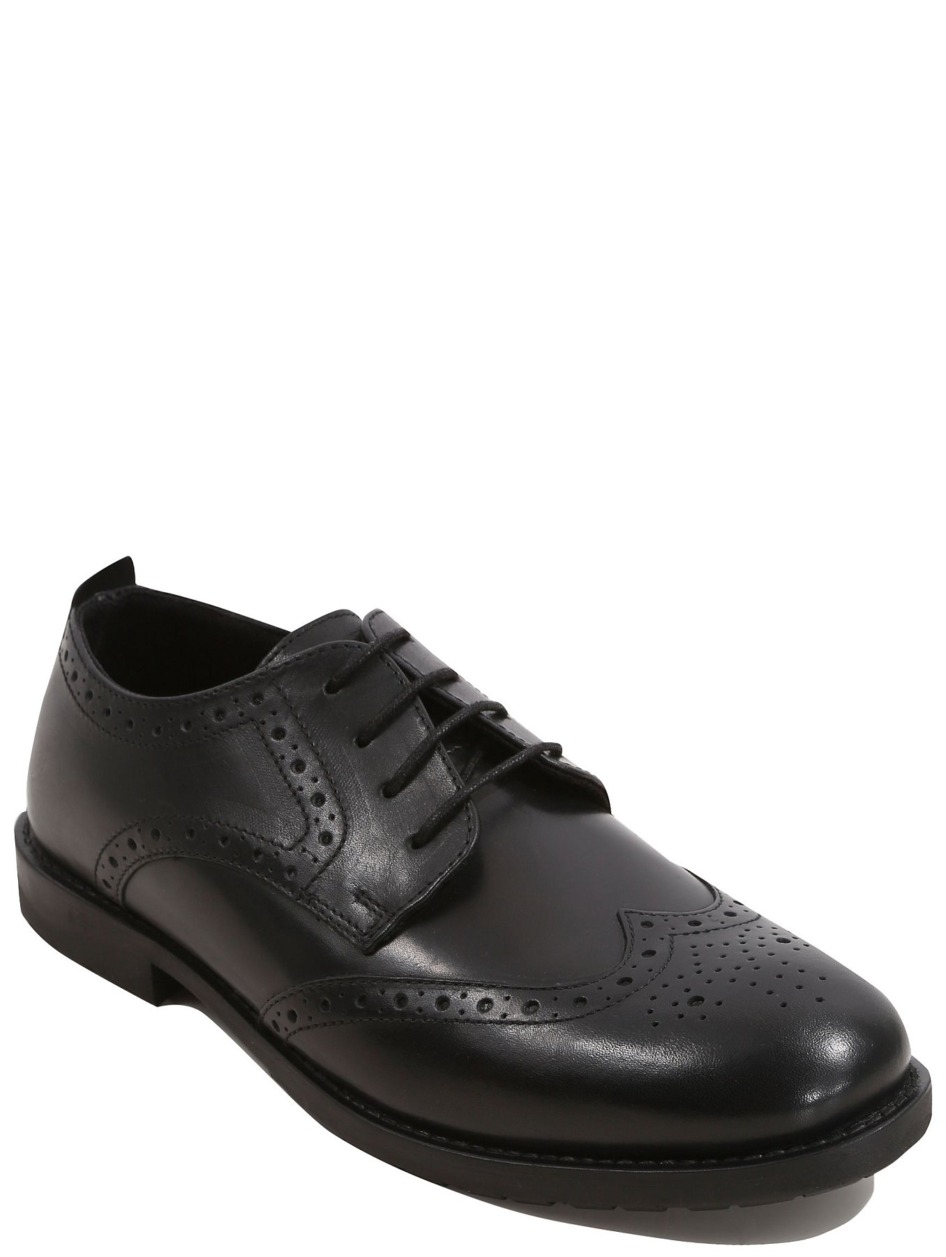
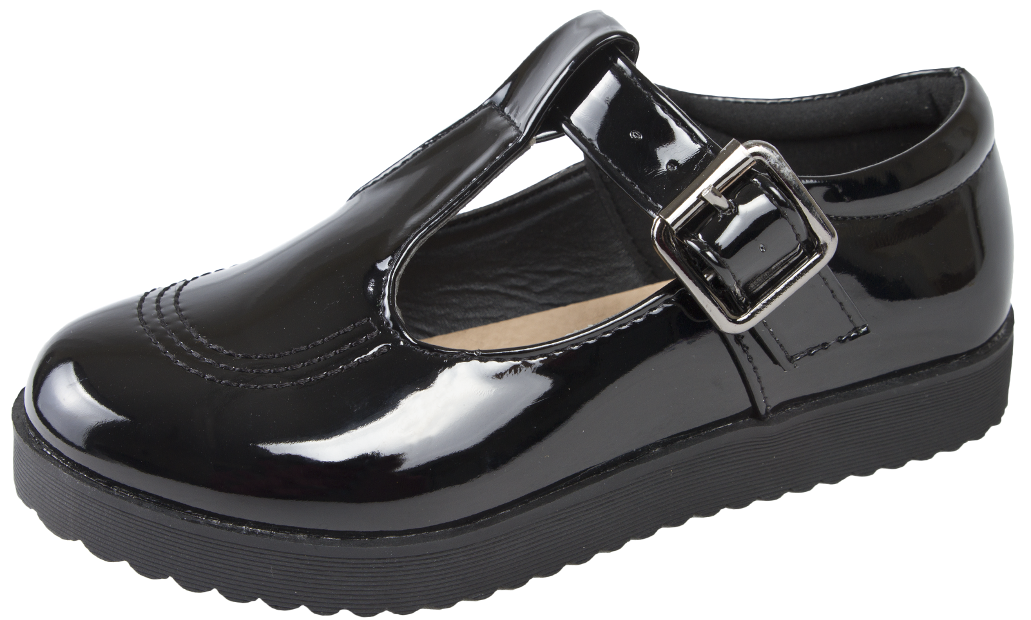
shoes – des chaussures

